Slide 1
스크립트 태그
2

Slide 2
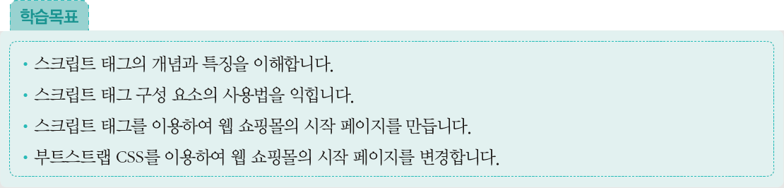
1
스크립트 태그의 종류
2
스크립틀릿 태그의 기능과 사용법
3
표현문 태그의 기능과 사용법
4
선언문 태그의 기능과 사용법
5
[웹 쇼핑몰] 시작 페이지 만들기

Slide 3
1. 스크립트 태그의 종류
JSP의 기본 코드 구성
<%@ page contentType = "text/html; charset=utf-8" %>
<html>
<head>
<title>HTML 문서의 제목</title>
</head>
<body>
<%
String bookTitle = "JSP 기초";
String author = ＂홍길동";
%>
<b><%= bookTitle %></b>(<%= author %>)입니다.
</body>
</html>
디렉티브
JSP 페이지에 대한 정보를 표시
스크립트요소
HTML 문서를 생성하는 데 필요한 데이터를 생성 및 출력하는데 사용
텍스트
일반 HTML 문서

Slide 4
1. 스크립트 태그의 종류
JSP의 구성 요소
디렉티브 (Directive)
스크립트 (Script):
표현식(Expression),
스크립트릿(Scriptlet),
선언부(Declaration)
표현 언어 (Expression Language)
기본 객체 (implicit object)
정적인 데이터 (텍스트 HTML 코드)
액션 태그 (Action Tag)
커스텀 태그 (Custom Tag)

Slide 5
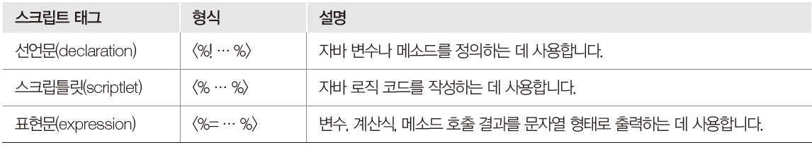
1. 스크립트 태그의 종류
스크립트 태그
<% ... %>를 사용
JSP 페이지가 서블릿 프로그램에서 서블릿 클래스로 변환할 때
JSP 컨테이너가 자바 코드가 삽입되어 있는 스크립트 태그를 처리하고 나머지는 HTML 코드나 일반 텍스트로 간주

Slide 6
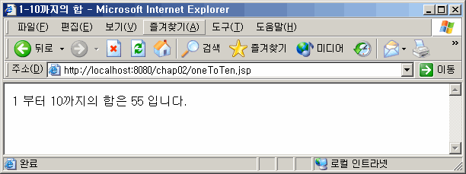
2. 스크립틀릿 태그의 기능과 사용법
스크립트 요소 - 스크립트릿 (scriptlet)
"자바 코드를 실행할 때 사용되는 코드의 블럭"
Syntax
<%
실행코드1;
실행코드2;
...
실행코드n;
%>
<% 와 %> 사이에 실행할
자바 코드를 삽입한다.
scriptlet01.jsp
Example1
<%@ page contentType = "text/html; charset=utf-8" %>
<html>
<head><title>1-10까지의 합</title></head>
<body>
<%
int sum = 0;
for (int i = 1 ; i <= 10 ; i++) {
sum = sum + i;
}
%>
1 부터 10까지의 합은 <%= sum %> 입니다.
</body>
</html>
6

Slide 7
2. 스크립틀릿 태그의 기능과 사용법
Example2
두 수의 합 출력하기-scriptlet02.jsp
<%@ page language="java" contentType="text/html; charset=UTF-8"
pageEncoding="UTF-8"%>
<!DOCTYPE html>
<html>
<head>
<meta charset="UTF-8">
<title>Scripting Tag</title>
</head>
<body>
<%
int a = 2;
int b = 3;
int sum = a + b;
out.println("2 + 3 = " + sum);
%>
</body>
</html>

Slide 8
2. 스크립틀릿 태그의 기능과 사용법
Example3
0부터 10까지의 수중 짝수 출력-scriptlet03.jsp
<%@ page language="java" contentType="text/html; charset=UTF-8"
pageEncoding="UTF-8"%>
<!DOCTYPE html>
<html>
<head>
<meta charset="UTF-8">
<title>Scripting tag</title>
</head>
<body>
<%
for (int i = 0; i <= 10; i++) {
if (i % 2 == 0)
out.println(i + "<br>");
}
%>
</body>
</html>

Slide 9
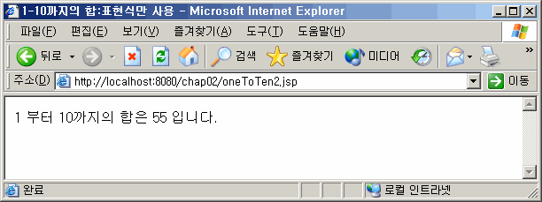
3. 표현문 태그의 기능과 사용법
스크립트 요소 - 표현식 (expression)
"값을 출력한다."
Syntax
<%= 출력할값 %>
expression01.jsp
Example1
<%@ page contentType = "text/html; charset=utf-8" %>
<html>
<head><title>1-10까지의 합:표현식만 사용</title></head>
<body>
1 부터 10까지의 합은
<%= 1 + 2 + 3 + 4 + 5 + 6 + 7 + 8 + 9 + 10 %>
입니다.
</body>
</html>
JSP 2.0 Programming
9

Slide 10
3. 표현문 태그의 기능과 사용법
Example2
오늘의 날짜 출력-expression01.jsp
<%@ page language="java" contentType="text/html; charset=UTF-8"
pageEncoding="UTF-8"%>
<!DOCTYPE html>
<html>
<head>
<meta charset="UTF-8">
<title>Scripting tag</title>
</head>
<body>
<p>Today's date: <%=new java.util.Date()%></p>
</body>
</html>

Slide 11
3. 표현문 태그의 기능과 사용법
Example3
세 수의 합의 결과 출력 – expression01.jsp
<%@ page language="java" contentType="text/html; charset=UTF-8"
pageEncoding="UTF-8"%>
<!DOCTYPE html>
<html>
<head>
<meta charset="UTF-8">
<title>Scripting tag</title>
</head>
<body>
<%
int a = 10;
int b = 20;
int c = 30;
%>
<%=a + b + c%>
</body>
</html>

Slide 12
4. 선언문 태그의 기능과 사용법
스크립트 요소 - 선언부 (declaration)
"스크립트릿이나 표현식에서 사용할 수 있는 함수를 작성할 때 사용"
Syntax
<%!
public 리턴타입 메소드이름(파라미터목록) {
자바코드1;
...
자바코드n;
return 값;
}
%>
요소 | 설명
리턴타입 | 메소드의 실행 결과 값의 타입을 지정한다.
메소드이름 | 메소드의 이름을 의미
파라미터목록 | 콤마로 구분된 파라미터의 목록을 지정한다. 파라미터는 메소드 내에서 사용될 변수
자바코드1 ~ n | 메소드 내에서 실행할 자바 코드
값 | 메소드의 실행 결과로 사용될 값

Slide 13
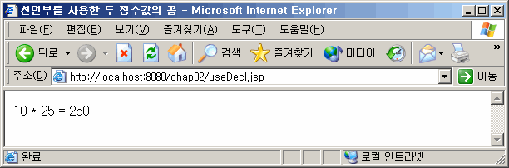
4. 선언문 태그의 기능과 사용법
스크립트 요소 - 선언부 (declaration) 예제
Example1
declaration01.jsp
<%@ page contentType = "text/html; charset=utf-8" %>
<%!
public int multiply(int a , int b) {
int c = a * b;
return c;
}
%>
<html>
<head><title>선언부를 사용한 두 정수값의 곱</title></head>
<body>
10 * 25 = <%= multiply(10, 25) %>
</body>
</html>

Slide 14
4. 선언문 태그의 기능과 사용법
전역변수 선언 및 출력 – declaration02.jsp
Example2
<%@ page language="java" contentType="text/html; charset=UTF-8"
pageEncoding="UTF-8"%>
<!DOCTYPE html>
<html>
<head>
<meta charset="UTF-8">
<title>Scripting tag</title>
</head>
<body>
<%!int data = 50;%>
<%
out.println("Value of the variable is:" + data);
%>
</body>
</html>

Slide 15
4. 선언문 태그의 기능과 사용법
함수 선언 및 호출1– declaration03.jsp
Example3
<%@ page language="java" contentType="text/html; charset=UTF-8"
pageEncoding="UTF-8"%>
<!DOCTYPE html>
<html>
<head>
<meta charset="UTF-8">
<title>Scripting tag</title>
</head>
<body>
<%!int sum(int a, int b) {
return a + b;
}%>
<%
out.println("2 + 3 = " + sum(2, 3));
%>
</body>
</html>

Slide 16



4. 선언문 태그의 기능과 사용법
함수 선언 및 호출2– declaration04.jsp
Example3
<%@ page language="java" contentType="text/html; charset=UTF-8" pageEncoding="UTF-8"%>
<!DOCTYPE html>
<html><head>
<meta charset="UTF-8">
<title>Scripting tag</title></head>
<body>
<%! int count=3;
String makeItLower(String data) {
return data.toLowerCase();
}%>
<% for(int i=0;i<=count;i++){
out.print("Java Server Pages "+ i + "<br>");
}
%>
<%
out.println(makeItLower("Hello World"));
%>
</body></html>

Slide 17
4. 선언문 태그의 기능과 사용법
‘톰캣설치 ROOT\work\Catalina\localhost\ROOT\org\apache\jsp\’
scripting_jsp.java와 scripting_jsp.class로 보관
public final class declaration04_jsp extends org.apache.jasper.runtime.HttpJspBase
implements org.apache.jasper.runtime.JspSourceDependent,
org.apache.jasper.runtime.JspSourceImports {
…..
int count=3;
String makeItLower(String data) {
return data.toLowerCase();
}
…..
for(int i=0;i<=count;i++){
out.print("Java Server Pages "+ i + "<br>");
}
……
out.println(makeItLower("Hello World"));

Slide 18
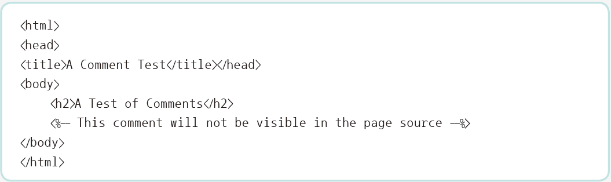
TIP
주석처리

Slide 19
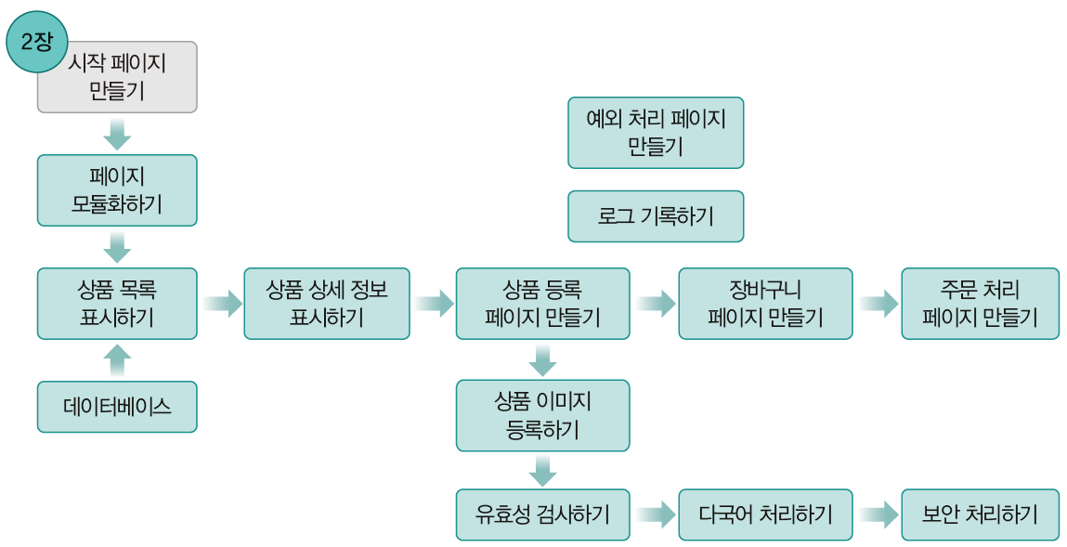
5. [웹 쇼핑몰] 시작 페이지 만들기

Slide 20
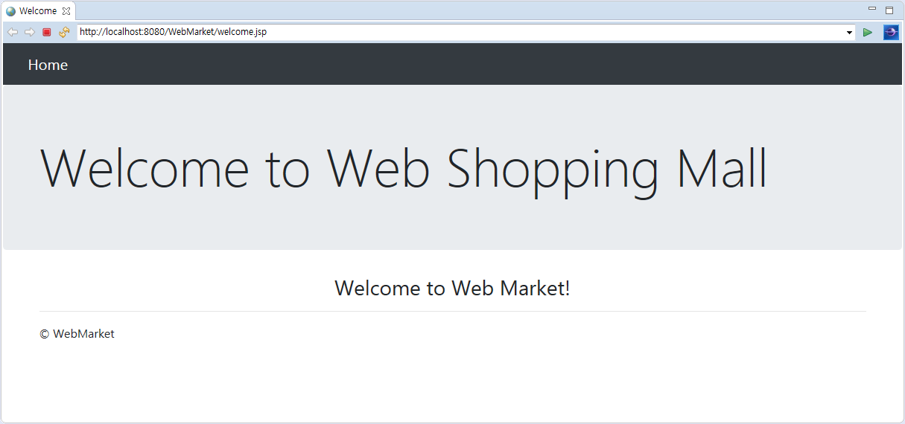
5. (웹 쇼핑몰) 시작 페이지 만들기
결과화면

Slide 21
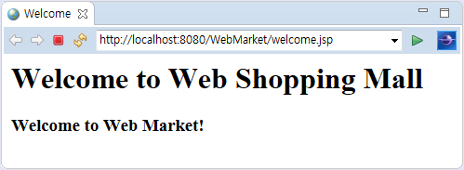
5. (웹 쇼핑몰) 시작 페이지 만들기
1. 시작 페이지 작성하기
<html>
<head>
<title>Welcome</title>
</head>
<body>
<%!String greeting = "Welcome to Web Shopping Mall";
String tagline = "Welcome to Web Market!";%>
<h1><%=greeting%></h1>
<h3><%=tagline%></h3>
</body>
</html>

Slide 22
5. (웹 쇼핑몰) 시작 페이지 만들기
2. 부트스트랩 CSS 적용하기
<%@ page language="java" contentType="text/html; charset=UTF-8" pageEncoding="UTF-8"%>
<!DOCTYPE html>
<html><head>
<link rel="stylesheet" href="https://maxcdn.bootstrapcdn.com/bootstrap/4.0.0/css/bootstrap.min.css">
<title>Welcome</title></head>
<body>
<nav class="navbar navbar-expand navbar-dark bg-dark">
<div class="container">
<div class="navbar-header">
<a class="navbar-brand" href="./welcome.jsp">Home</a>
</div>
</div>
</nav>
<%!String greeting = "Welcome to Web Shopping Mall";
String tagline = "Welcome to Web Market!";%>
<div class="jumbotron">
<div class="container">
<h1 class="display-3">
<%=greeting%>
</h1>
</div>
</div>

Slide 23
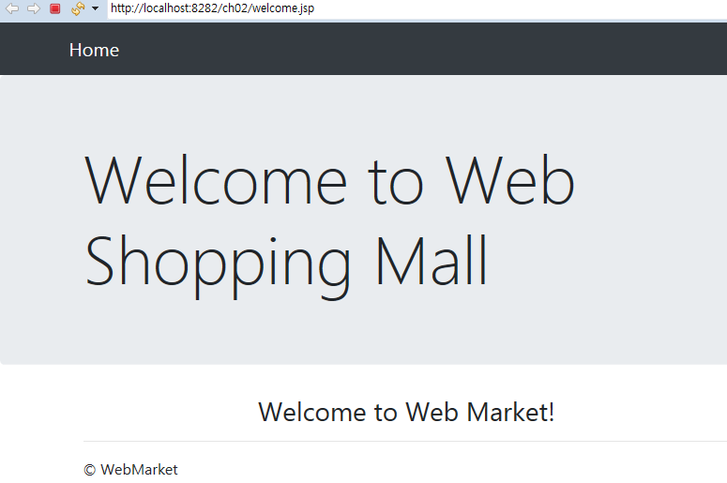
5. (웹 쇼핑몰) 시작 페이지 만들기
2. 부트스트랩 CSS 적용하기
<- 계속
<div class="container">
<div class="text-center">
<h3>
<%=tagline%>
</h3>
</div>
<hr>
</div>
<footer class="container">
<p>&copy; WebMarket</p>
</footer>
</body>
</html>

